Slide 1
«Жертви Голодомору та політичних репресій»
85-роковинам Голодомору присвячується…
Підготували: вихованці Чинадіївського дитячого будинку
Керівник: Бубряк Т.І.
2018 рік

Slide 2
Тип проекту
Інформаційно-дослідницький
ВИД ПРОЕКТУ:
Груповий
КЕРІВНИК ПРОЕКТУ: Бубряк Тетяна Іванівна, вихователь дитячого будинку
УЧАСНИКИ ПРОЕКТУ: вихованці дитячого будинку
ЛАКАТОШ МАРІЯ
Звірич Мирослава
ЦЕЛІНКО РОБЕРТ
ЦЕЛІНКО ІВАН

Slide 3
Мета і завдання проекту
Мета: дослідити історичні матеріали, пов'язані з подіями, що відбувалися в Україні в 1932-1933 роках; зберегти пам’ять про трагедію, що привела до масових втрат українського народу, викликати співчуття до людей, які жили в ті тяжкі часи; виховувати прагнення зберігати в пам'яті історію рідного народу.
Завдання: опрацювати різні джерела інформації, підготувати інформаційні повідомлення до теми, підібрати фотоматеріали про трагедію, підготувати захист-презентацію проекту.

Slide 4
Робота підгруп проекту
І підгрупа
ІІ підгрупа
«Історики-пошуковці»
- займалась пошуком необхідної нформації;
Підбирала вірші, уривки літературних творів, для презентації проекту;
Збирала матеріали про Меморіал пам'яті жертв голодоморів в Україні
«Творчі архітектори»
Підбирала статистичні дані про жертви Голодоморів В Україні
Підбирала фотоматеріали, ілюстрації для оформлення презентації та стінівки до даного проекту
Підбирала матеріали періодичних видань про Голодомор !932-1933 років

Slide 5
Захист проекту першої підгрупи
Трагедії голоду можна було уникнути:
Офіційні дані - «загальний урожай 1932 р. перевищував ніж у 1931»
Голод закінчився у 1934 році, у 1936р. – теж не було:
В ці роки врожай був на 15-20 % менший, ніж у 1932-1933 роках

Slide 6
Святослав Вакарчук
«Голодомор був організований,
щоб вживити нам ген
«страху і покірності».
Найкраща пам’ять
про загиблих –
знищити цей ген у
собі раз і назавжди!»

Slide 7
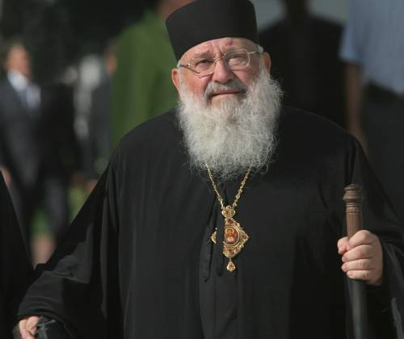
Про голодомор…
В.Г. Чемберлен
Не було в історії людства катастрофи таких величезних розмірів, яка привернула б таку малу увагу міжнародного світу
Л. Гузар
Немає поділу між сходом і заходом України. Поділ є між тими, хто любить Україну і хто її не любить

Slide 8
Джастін П'єр Джеймс Трюдо – прем'єр-міністр Канади
Голодомор був системним і страхітливим геноцидом мільйонів українців тоталітарною радянською владою. Дітей, жінок і чоловіків морили голодом і страчували лише за те, що вони намагалися говорити рідною мовою, зберігати рідну культуру, землю та жити в мирі

Slide 9
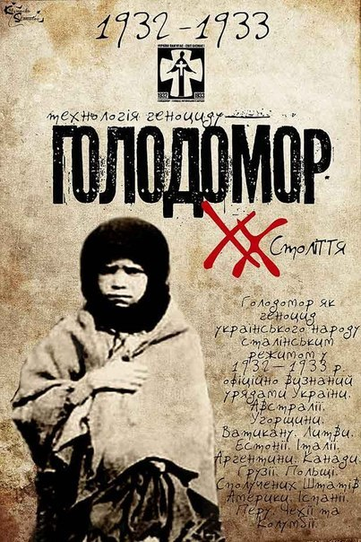
Визначення терміну “Голодомор”
Голодомо́р 1932–1933 років — масовий, навмисно зорганізований радянською владою голод 1932–1933 років, що призвів до багатомільйонних людських втрат у сільській місцевості на території Української СРР (землі сучасної України за винятком семи західних областей, Криму і Південної Бессарабії, які тоді не входили до УСРР) та Кубані, переважну більшість населення якої становили українці. Викликаний свідомими і цілеспрямованими заходами вищого керівництва Радянського Союзу і Української СРР на чолі зі Сталіним, розрахованими на придушення українського національно-визвольного руху і фізичного знищення частини українських селян

Slide 10
Основні передумови і причини Голодомору
Штучна організація сталінським керівництвом голоду для того, щоб зломити опір українського села політиці суцільної колективізації та «соціалістичним перетворенням» взагалі;
Непосильні для селян плани хлібозаготівлі;
Політика примусових, із застосуванням репресій, хлібозаготівель; конфіскація владою продовольчих запасів;
Небажання колгоспників працювати в громадському господарстві

Slide 11
Вшанування пам'яті жертв Голодомору
Меморіальні споруди, музеї.
Пам'ятник-каплиця жертвам Голодомору у Києві (у парку Слави)
Пам'ятник (обеліск) жертвам Голодомору у Києві (Михайлівська пл., зліва від входу до відтвореного Михайлівського собору).
Пам'ятник жертвам Голодомору у м. Едмонтон (Канада, провінція Альберта), 1983 р. Перший в світі пам'ятник жертвам Голодомору.
Пам'ятник жертвам Голодомору у м. Калґарі (Канада, провінція Альберта), 1999 р.
Пам'ятник жертвам Голодомору у м. Вінніпеґ (Канада, провінція Манітоба), 1984 р.
Меморіальний курган біля м. Лубни (недалеко від Мгарського монастря).

Slide 12
Вшанування пам'яті жертв Голодомору
Меморіальний хрест на сільському цвинтарі у с. Литвяки, (Лубенський район , Полтавська область).
Меморіальний хрест у м. Харків, перший в Україні, встановлено 4 жовтня 1989 р.
Меморіальний хрест у м. Миколаїв.
Меморіальний хрест у м. Коломия (недалеко від церкви Благовіщення).
Меморіальний хрест у м. Дніпропетровськ (встановлено 2005 р.).
Меморіальний тризуб Українського православного собору св. Володимира у м. Парма, Огайо (передмістя м. Клівленду).

Slide 13
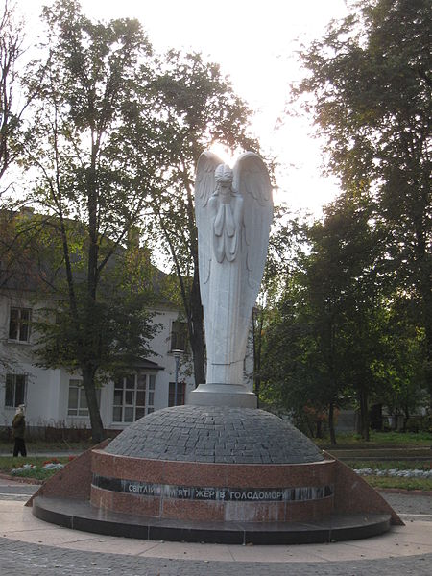
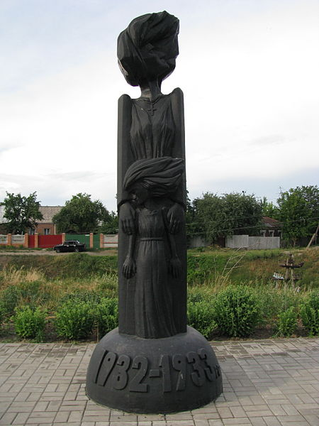
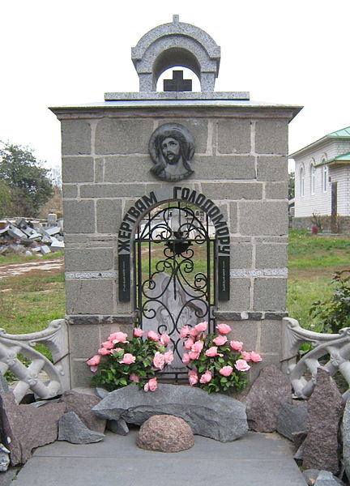
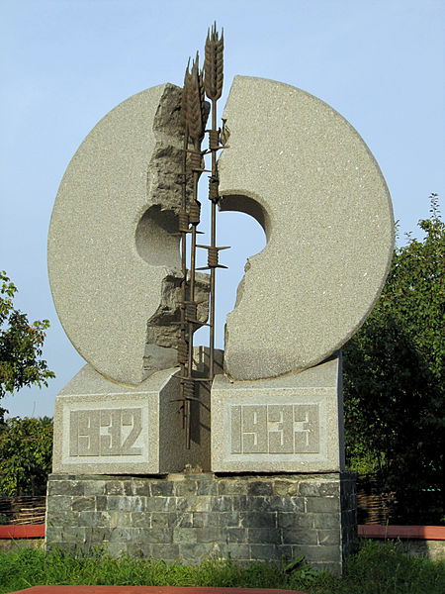
Пам’ятні місця до Голодомору в Україні
Житомир Пам'ятник жертвам Голодомору / «Янгол, що плаче»
Ромни Пам'ятник жертвам комуністичного голодомору
Коростишів Жертвам Голодомору
Вишгород Пам'ятник жертвам Голодомору 1932-1933 років

Slide 14
Цитата з повісті «Все тече»
А наказ — убити голодом селян в Україні на Дону, на Кубані, убити з малими дітьми... Шукали зерно, неначе не хліб це, а бомби, кулемети. Землю штрикали багнетами, шомполами, всі погреби перекопали, всі підлоги повиламували, у городах шукали. Вдень і вночі підводи скрипіли, пил над усією землею висів, а елеваторів не було, зсипали на землю, а навколо вартові ходять. Зерно до зими від дощу намокло, горіти стало — забракло в радянської влади брезенту мужицький хліб прикрити. А коли ще з сіл везли зерно, навколо пил піднявся, все в диму: і село, і поле, і місяць уночі. Один із глузду з'їхав: горимо, небо горить, земля горить! Кричить! Ні, небо не горіло, це життя горіло ... Пішов селами суцільний мор. Спершу діти, старі, потім середній вік...

Slide 15
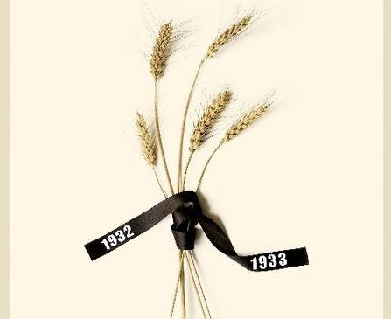
« Закон про п’ять колосків»
Влітку 1932р. голодне населення, намагаючись хоч якось вижити, масово стригло ще не дозрілу пшеницю на полях. Працівники НКВС та ДЕПУ за допомогою активістів з числа незаможних селян почали виловлювати «перукарів», тобто тих хто ночами зрізував колоски.
Оскільки зібраний урожай зразу після обмолоту доправлявся на хлібоприймальний пункт, селяни масово почали красти зерно. Однак влада перекрила і цей шлях: 7 серпня 1932 р. прийнято постанову «Про охорону майна державних підприємств, колгоспів та кооперації і зміцнення громадської (соціалістичної) власності».
Збирання колосків визначалося як розкрадання соціалістичної власності, покарання – розстріл з конфіскацією всього майна при тяжких обставинах і мінімум 10 років ув’язнення в усіх інших випадках. «Закон про п’ять колосків» - так називали його в селі. Рівно стільки потрібно для засудження. Людей засуджували за збір колосків на вже зораному колгоспному полі, за зріз колосків на власному полі, за «самоправний» помел власного хліба, за розмови про те, що план хлібоздачі нереально виконати, за приховування харчів.

Slide 16
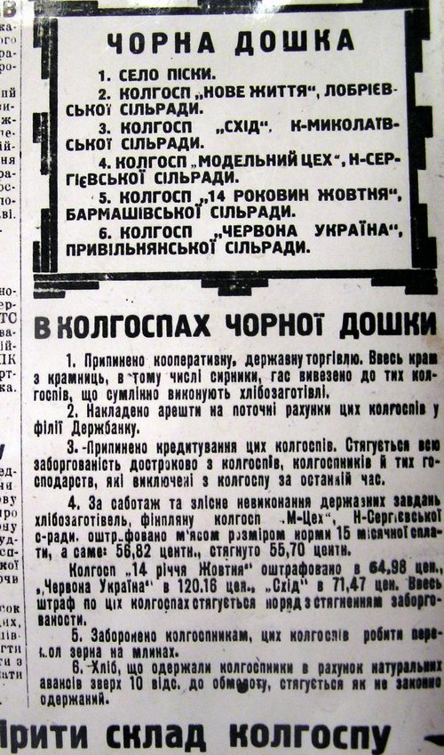
Закон про “Чорні дошки”
Чо́рні до́шки — система психологічного, військового та адміністративного терору радянської влади в Україні та районах СРСР, населених переважно українцями. Застосовувався 1920—1930-тих років на громадян, що чинили опір явно протиправним діям.
Чорні дошки — це також статус села чи району на території Української СРР, який передбачав блокаду та посилений терор голодом цивільного населення під час геноциду українського народу 1932–1933 роки. Присвоювався комуністичним режимом населеним пунктам та районам, які чинили опір примусовій колективізації, масовим актам беззаконня влади, зокрема повного вилучення харчових продуктів у мешканців села чи цілого району, що призводило до голодної смерті громадян.

Slide 17
Захист проекту ІІ підгрупи
За жінок, чоловіків, дітей
За малих дорослих і старих,
Не лунали дзвони за впокій…
Ні труни, ні хрестів і ні тризни.
Прямо в яму, на віки віків.
Чорна сповідь моєї Вітчизни
І її затамований біль

Slide 18
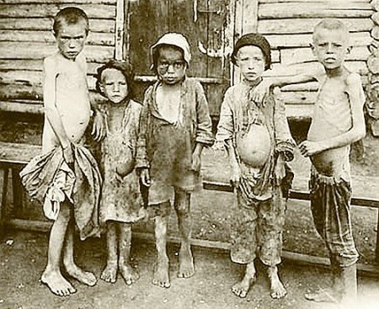
Факти про Геноцид
Голодомор в Україні тривав 17 місяців (з квітня 1932 р. по листопад 1933 р.) За різними даними, загинули від 4 до 7 млн. осіб.
У 1988 році Конгрес США офіційно визнав Голодомор 1932-33 рр. актом геноциду проти українського народу.
Навесні 1933-го від голоду вмирали 17 людей щохвилини, 1000 – щогодини, майже 25 тисяч – щодня.
У листопаді 1989 р. у висновках Міжнародної комісії з розслідування голоду 1932-33 рр. в Україні голодомор кваліфікували як геноцид проти українського народу.
Середня тривалість життя українців 1933 р. становила 7,3 року в чоловіків і 10,9 у жінок.
23 січня 1933 р. Директивою ЦК ВКП(б) і РНК СРСР українським селянам заборонили покидати місця проживання.

Slide 19
Демографічні дослідження
Втрати українців у населенні
 | 1926 | 1939 | Приріст
Повне населення УРСР | 29,7 млн | 32,1 млн | +2,3 млн
Українці УРСР | 23,2 млн | 19,6 млн | -3,4 млн
 | 80 % | 73 % | -7 %
Аналіз статистичних даних вказує на те, що у 1933 році від голоду померло 3 мільйони 238 тисяч людей.
Або, беручи до уваги неточність статистики, цифри в діапазоні від 3 до 3,5 мільйонів осіб.

Slide 20
Насправді:
Голод розпочався у грудні 1931 року
Тривав до вересня 1933 року
22 місяці народ страждав, мучився, вмирав
Кількість жертв досягла 8 мільйонів чоловік, а це 1/5 всього населення України

Slide 21
Наслідки Голодомору
масові жертви; дослідники називають кількість жертв злочинної політики сталінського режиму до 10 млн чоловік;
завершення колективізації, утвердження колгоспної системи, розорення села;
- придушення опору українського селянства;
-масове переселення селян з Росії в Україну;
- сталінським режимом було підірвано сили в обстоюванні споконвічних національних прав українського народу.

Slide 22
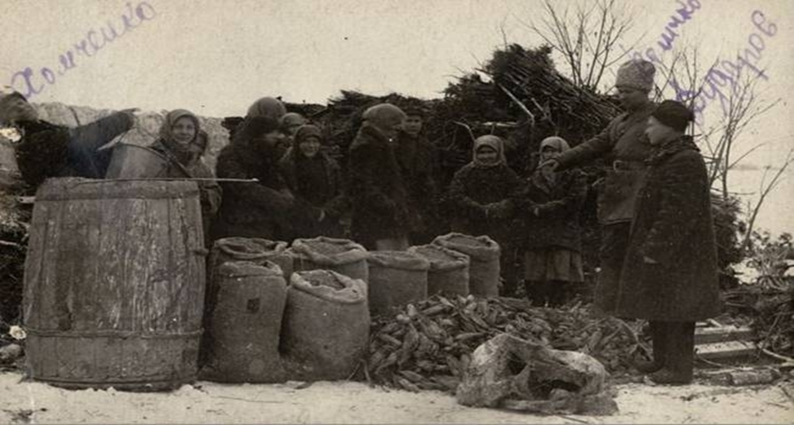
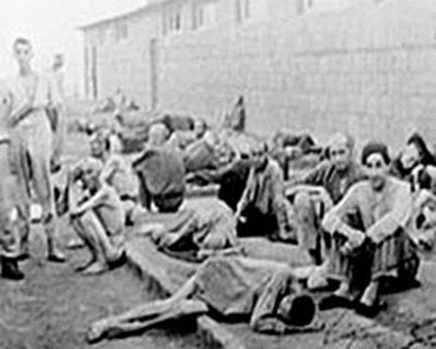
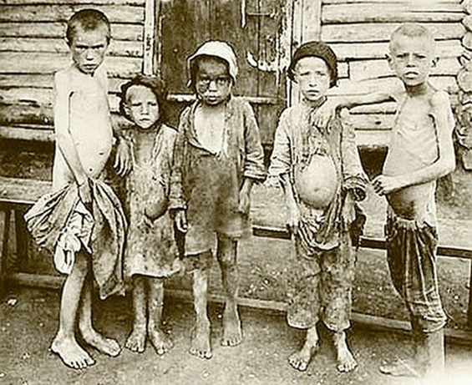

Slide 23
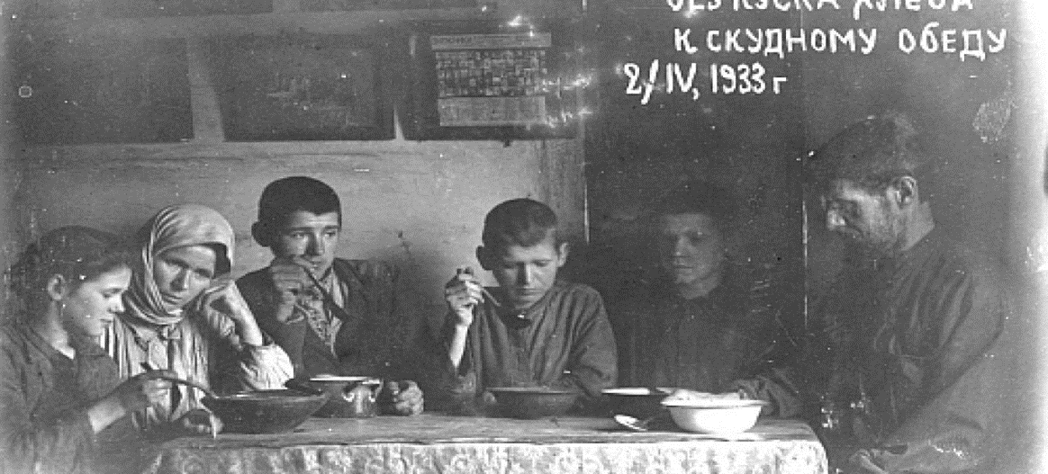

Slide 24
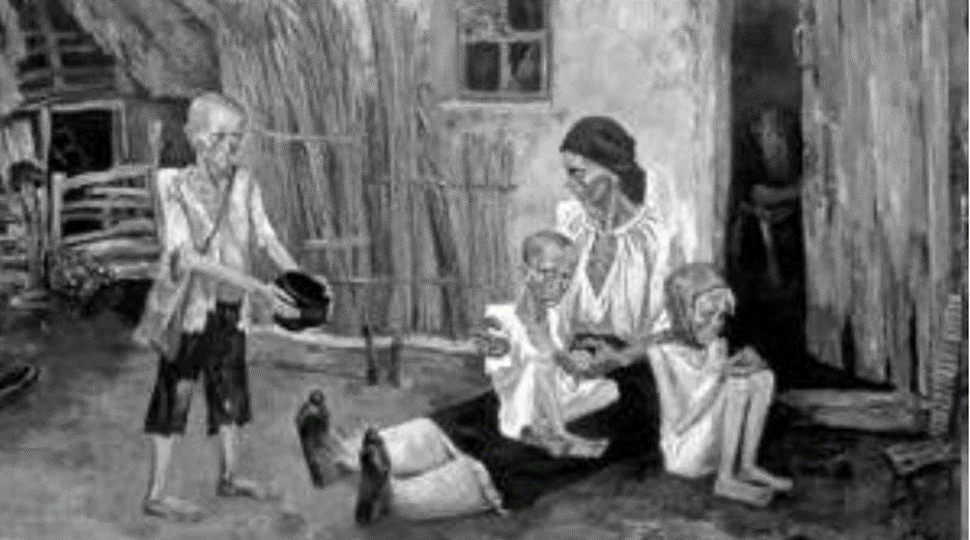
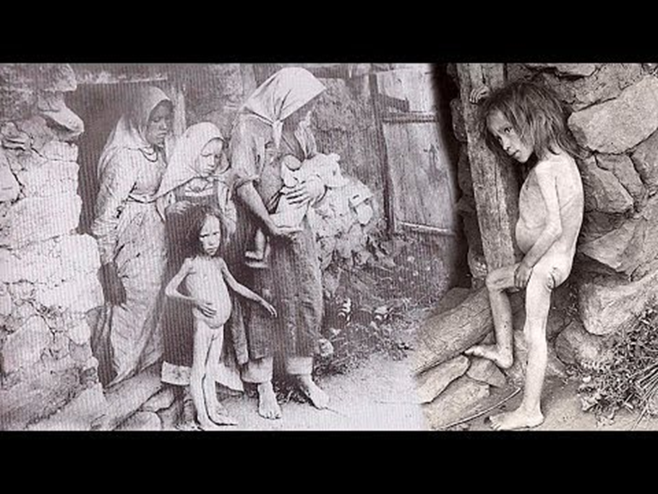

Slide 25
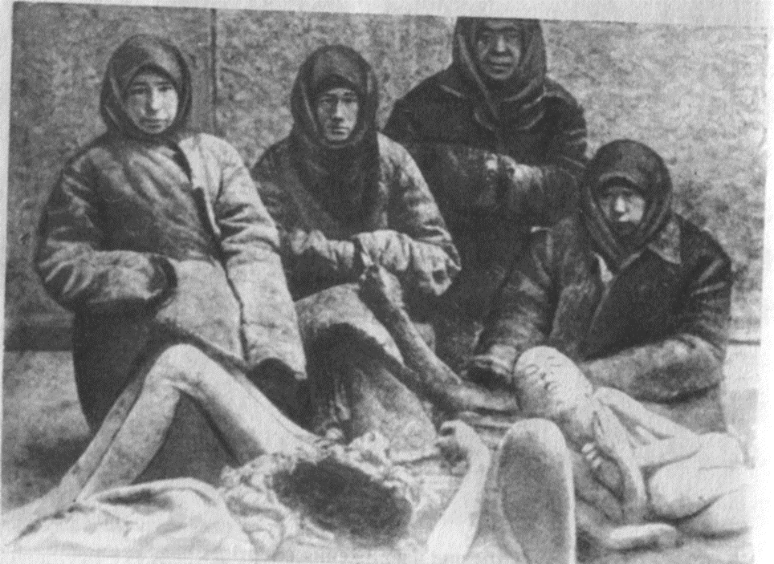

Slide 26
Звернення до Українців:
Давайте будемо з вами жити надією і робити в своєму житті все для того, щоб страшні сторінки історії ніколи не повторились. А український народ, щоб жив, багатів, процвітав і славився по всьому світу своїм розумом, своєю красою, щедрістю, добротою, силою.

Slide 27
Дякуємо за Увагу!!!

